Slide 1
Нормативно-правовые документы по профилактике
пожарной безопасности в России и Республике Татарстан

Slide 2
В России ежегодно происходит примерно 240 тыс. пожаров, на которых погибает порядка 19 тыс. человек.
Прямой материальный ущерб составляет ~ 6500 млн.руб.
Более 70% пожаров составляет возгорания в жилом секторе.
В Республике Татарстан ежегодно происходит ~ 4000-4100 пожаров, гибель людей составляет ~ 300-320 человек.
Прямой материальный ущерб ~ 85-90 млн.руб.

Slide 3
В Республике Татарстан ежегодно происходит ~ 4000-4100 пожаров, гибель людей составляет ~ 300-320 человек.
Прямой материальный ущерб ~ 85-90 млн.руб.

Slide 4
Основные причины возникновения пожаров
Неосторожное
обращение с огнем
Неустановленные
2,7%
0,6%
19,3%
Поджоги
44,2%
1,5%
Печное отопление
Сварки
12,3%
8,6%
Эл.оборудование
0,6%
Шалость детей
Технологические

Slide 5
Федеральный закон от 21 декабря 1994 г. № 69-ФЗ
«О пожарной безопасности»
определяет
общие правовые, экономические и социальные основы обеспечения пожарной безопасности;
виды и основные задачи пожарной охраны;
полномочия органов государственной власти и органов местного самоуправления в области пожарной безопасности;
права, обязанности и ответственность в области пожарной безопасности.

Slide 6
Федеральный закон от 21 декабря 1994 г. № 69-ФЗ
«О пожарной безопасности»
основные понятия
ПОЖАР – это неконтролируемое горение, причиняющее материальный ущерб, вред жизни и здоровью граждан, интересам общества и государства.
ПОЖАРНАЯ БЕЗОПАСНОСТЬ.
ТРЕБОВАНИЯ ПОЖАРНОЙ БЕЗОПАСНОСТИ.
ПРОТИВОПОЖАРНЫЙ РЕЖИМ.
МЕРЫ ПОЖАРНОЙ БЕЗОПАСНОСТИ И Т.Д.

Slide 7
Федеральный закон от 22 июля 2008 г. № 123-ФЗ
«Технический регламент о требованиях пожарной безопасности»
Определяет
основные положения технического регулирования в области пожарной безопасности.
Устанавливает
общие требования пожарной безопасности к объектам защиты, в том числе к зданиям, сооружениям и строениям, промышленным объектам, пожарно-технической продукции и продукции общего назначения.

Slide 8
Закон Республики Татарстан от 18 мая 1993г. №1866-XII
«О пожарной безопасности»
определяет
правовые,
экономические,
социальные
основы обеспечения пожарной безопасности
в Республике Татарстан.

Slide 9
Правила противопожарного режима
в Российской Федерации
содержат:
требования пожарной безопас-ности на территории РФ.
устанавливают:
правила поведения людей, порядок организации производ-ства и содержание территорий, зданий, сооружений, помещений организаций и других объектов в целях обеспечения пожарной безопасности.

Slide 10
Система обеспечения
пожарной безопасности
- совокупность сил и средств, а также мер правового, организационного, экономического, социального и научно-технического характера, направленных на борьбу с пожарами.
Основные элементы системы
Органы государственной власти
Органы местного самоуправления
Организации, граждане
Пожарная охрана
принимающие участие в обеспечении пожарной безопасности в соответствии с законодательством Российской Федерации

Slide 11
ОСНОВА ОБЕСПЕЧЕНИЯ ПОЖАРНОЙ БЕЗОПАСНОСТИ
С О Б Л Ю Д Е Н И Е
Мер пожарной безопасности, то есть действий по обеспечению пожарной безопасности, в том числе по выполнению требований пожарной безопасности
Противопожарного режима, то есть правил поведения людей, порядка организации производства и (или) содержания помещений (территорий), обеспечивающих предупреждение нарушений требований безопасности и тушение пожаров
Требований пожарной безопасности, под которыми подразумеваются специальные условия социального и (или) технического характера, установленные в целях обеспечения пожарной безопасности законодательством Российской Федерации, нормативными документами или уполномоченным государственным органом

Slide 12
Пожарная охрана
– совокупность созданных в установленном порядке органов управления подразделений и организаций, предназначенных для организации профилактики пожаров, их тушения и проведения возложенных на них аварийно-спасательных работ.

Slide 13
Основные задачи пожарной охраны
Организация и осуществление профилактики пожаров .
Спасение людей и имущества при пожарах.
Организация и осуществление тушения пожаров и проведения аварийно-спасательных работ.

Slide 14
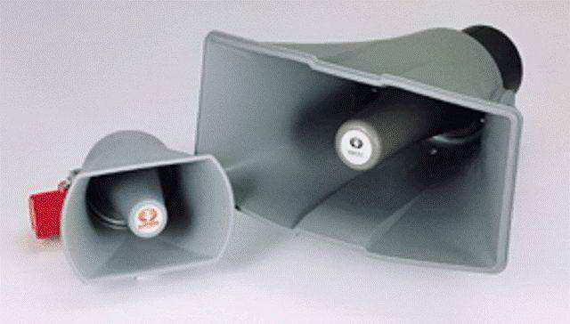
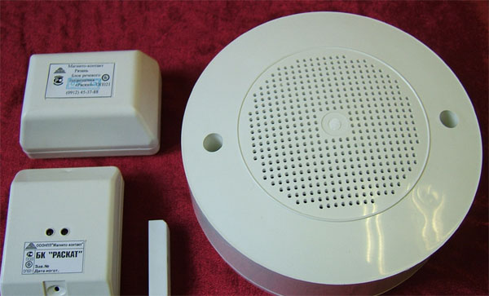
Системы оповещения
По способу оповещения
Звуковые
Речевые
Световые
Ручные
Ручные
Простейшие автоматические
Полуавтоматические
Автоматические

Slide 15
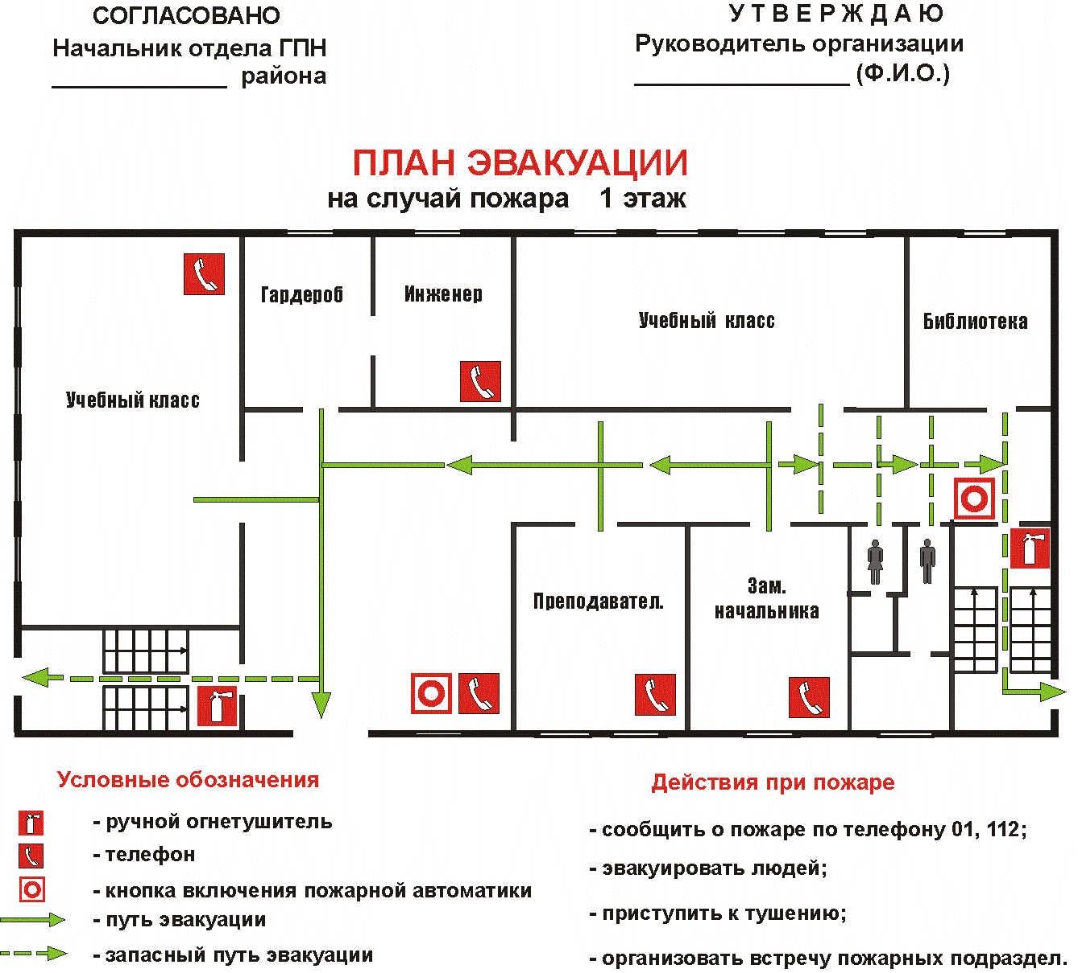
эвакуация

Slide 16
Литература
Гражданская оборона и пожарная безопасность (Методическое пособие). Под редакцией М.И.Фалеева – М.: Институт риска и безопасности, 2002 г.
Обеспечение пожарной безопасности предприятия (Практическое пособие для руководителя). Под редакцией А.Н.Проценко – М.: Институт риска и безопасности, 2003 г.
Коротчик Л.А. «Пожарно-технический минимум» (методическое пособие для руководителей и ответственных за пожарную безопасность на предприятиях, в учреждениях и организациях). Институт риска и безопасности, М., 2003г.
Организация и ведение гражданской обороны и защиты населения и территорий от чрезвычайных ситуаций природного и техногенного характера (Методическое пособие). Под редакцией Г.Н. Кириллова – М.: Институт риска и безопасности, 2011 г.

Slide 17
Литература
Предупреждение и ликвидация чрезвычайных ситуаций обусловленных террористическими акциями, взрывами, пожарами (Методическое пособие). Под редакцией М.И.Фалеева – М.: Институт риска и безопасности, 2007 г.
Святова Н.В., Мисбахов А.А., Кабыш Е.Г., Мустаев Р.Ш. Безопасность и защита человека в чрезвычайных ситуациях. – Казань: ГУ «НЦ БЖД». ТГПУ – НЦБЖ, 2011г .
Сайт МЧС Республики Татарстан hppt://mchs.tatarstan.ru
Материалы учебно-методического центра по гражданской обороне и чрезвычайным ситуациям Республики Татарстан

